Slide 1
Решение задач по теме: «Давление в жидкости»
Автор-составитель: учитель физики
ГОУ СОШ №137 г. Санкт- Петербурга
Шарыпина Ольга Васильевна

Slide 2
В сосуды 1 и 2 наливают воду так, что ее уровень
в обоих сосудах одинаков
Одинаковы ли давления на дно сосудов?
Одинаковы ли силы давления на дно ?
p=ρgh т.к. ρ₁=ρ₂ h₁=h₂ → p₁=p₂
F=pS т. к. р₁=р₂ S₁<S₂ → F₁<F₂

Slide 3
На рисунке изображены три одинаковые стеклянные трубки, низ у которых затянут тонкой резиновой пленкой
Масло Вода Бензин
Какие ошибки допущены на рисунке?
Т.к. пленки выгнуты одинаково, то давления в сосудах одинаковы
р1 =р2 =р3
Следовательно у жидкости с минимальной плотностью должна быть максимальная высота

Slide 4
Молоко из бутылки вылили в кастрюлю.
Как изменилась масса жидкости?
Как изменился объем жидкости?
Какая физическая величина изменилась?
p=ρgh

Slide 5
Изменится ли давление воды на дно ведра, если в воду опустить мячик? Камень?

Slide 6
h
h
Высота столба жидкости не изменилась
Высота столба жидкости стала больше
p=ρgh

Slide 7
Задача
Какая глубина соответствует давлению воды 392 кПа ?
Дано: Решение:
р=392кПа
ρ=1000 кг/м³
g=10 Н/кг
Найти:
h=?

Slide 8
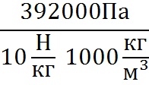
Задача
Какая глубина соответствует давлению воды 392 кПа ?
Дано: Решение:
р=392кПа p= ρgh h=
ρ=1000 кг/м³
g=10 Н/кг h= =39,2 м
Найти:
h=? Ответ: h=39,2 м

Slide 9
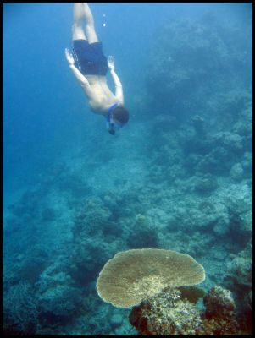
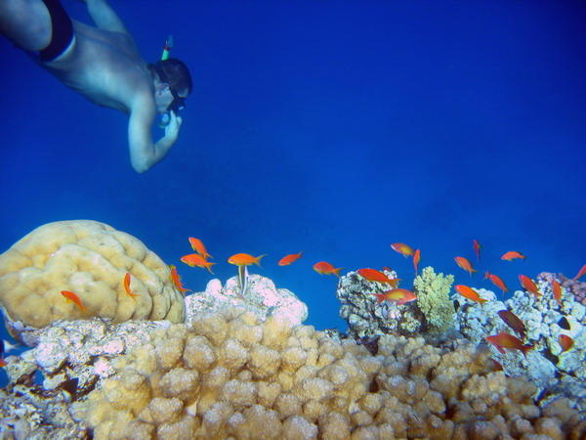
Искатели жемчуга – 30 м

Slide 10
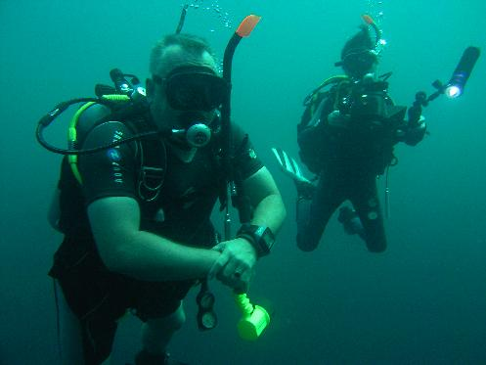
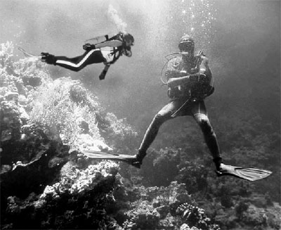
Погружение с аквалангом -143 м

Slide 11
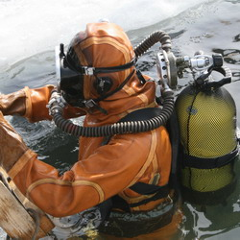
В мягком скафандре-180 м

Slide 12
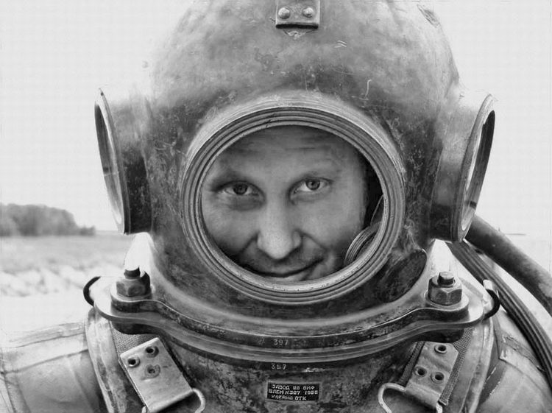
В жестком скафандре -250 м

Slide 13
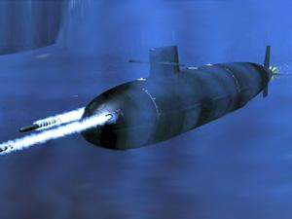
Подводные лодки до 900 м

Slide 14
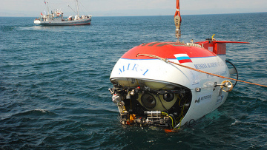
В батискафе -10 919 м

Slide 15
Задача
Плоская баржа получила в дне пробоину площадью 200 см². С какой силой надо давить на пластырь, которым закрыли отверстие, чтобы сдержать напор воды на глубине 1,8 м?

Slide 16
Задача
На рисунке представлен график зависимости давления внутри жидкости от глубины. Определите, для какой жидкости построен график.

Slide 17
Домашнее задание:
№ 521, 523, 525.

Slide 18
Спасибо за внимание!

